Slide 1

Сервис по предоставлению статистических данных в сфере услуг
Социальные сервисы Кейс: свое решение – сделай общую жизнь лучше

Slide 2
Проблематика
Уменьшение потока клиентов
Спад процента продаж
Необходимость улучшения оказываемых услуг

Slide 3
Цель и задачи
Детектирование лиц
Распределение целевой аудитории по категориям
Определение категории целевой аудитории
Фиксирование даты и времени входа и выхода посетителя
Анализ возраста и пола целевой аудитории
Получение статистики посещаемости
Прогнозирование степени загруженности посетителями
Статистический анализ демографии клиентов

Slide 4

Сбор статистических данных
Услуги
Возраст
Товары
Дата посещения
Время входа
Время выхода
Предоставленные услуги
Количество людей в помещении
Пол
Аналитика
Повышение качества предоставляемых услуг

Slide 5
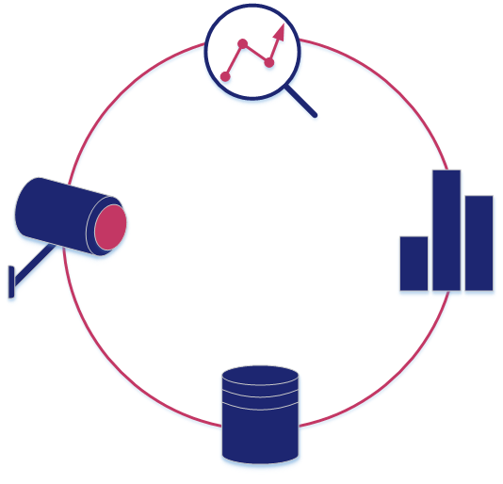
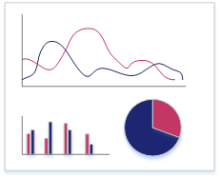
AI Analytics
Statistics
Computer Vision
Knowledge Base

Slide 6
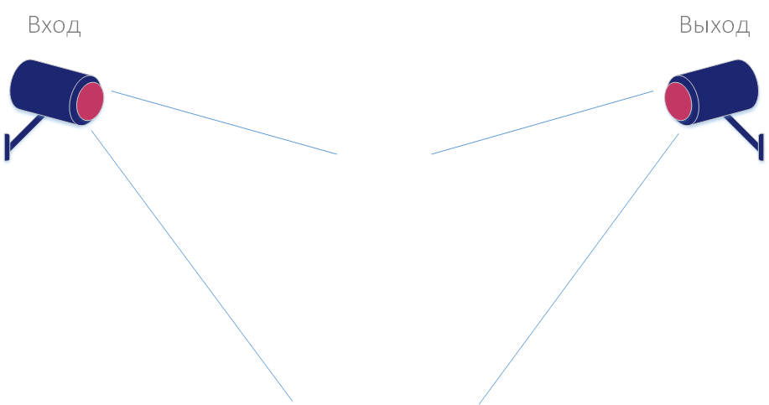



Slide 7
Анализ целевой аудитории
Количество людей по категориям

